Slide 1
명품 백 렌탈 프로젝트

Slide 2
목 차
1
프로젝트 소개
2
기획 및 설계
3
기술 구현

Slide 3
프로젝트 소개

Slide 4
팀 소개
장정호
(Back-End)
박성진
(Back-End)
송택우(PM)
(Back-End)
박지수
(Front-End)
백재현
(Front-End)
이고운
(Front-End)

Slide 5
프로젝트 소개
프로젝트 | 프로젝트 설명
개발 인원 | 6명 | 역할 | 실무 능력 향상 | 개발 기간 | 17.06.29~17.07.05
개발 언어 | JAVA
개발 툴 | Eclipse, SQL Plus, PhotoShop CS6, eXERD
플러그인 | ObjectAid UML Explorer, Swing GUI Tool
개발 목표 | 미니 프로젝트를 통하여 실무 능력 향상
개발 컨셉 | 해외 명품 브랜드에서 생산하는 여성 가방 및 핸드백 인기는 과거나 현재에도 폭발적이다. 부담스러운 가격임에도 불구하고, 많은 여성들이 구매하거나, 너무 높은 가격 때문에 구매를 하지 못하는 경우가 많기 때문에 이러한 수요에 맞춰 전세계적으로 떠오르고 있는 명품 백 렌탈 서비스 프로그램을 제작하였다.

Slide 6



개발 환경
Language
Tool
Database

Slide 7
렌탈 서비스 기대 효과
미국의 명품 가방, 핸드백 등 렌탈 서비스
여성 소비자들이 열광하는 각종 브랜드의 명품 가방들을 월 단위로 빌려주는 렌탈 서비스는 한 달 100 ~ 500달러 정도의 비용으로 체험해 볼 수 있도록 돕고 있다.
인천지역 렌탈 업체 3~4곳 신설
이 가게의 주요 고객층은 바로 주부다. 전체 소비자의 90%가 송도 신도시와 인근 논현동 일대에 사는 30대 여성이 차지하고 있다. 비교적 소득이 높은 지역에서도 가사비 지출이 많은 주부들이 본인의 겉치레를 위해 고가의 명품을 사는 것보다 주요 행사가 있을 때 제품을 잠깐 빌려서 사용하는 사람들이 다수다.
인천 구월동에 위치한 상가 명품 렌탈숍은 샤넬, 구찌, 에르메스, 프라다, 루이비통 등의 브랜드를 포함해 총 40여개의 명품 가방을 대여·판매한다. 더불어, 송도동에 위치한 다른 명품 대여숍에는 100여개 이상의 가방과 지갑, 의류, 신발 등의 제품을 보유하고 있다
렌탈뿐 아니라 일부 품목은 중고 판매도 하고 있어 매우 저렴한 가격으로 명품을 구매할 수도 있고, 가방을 판매 할 수 도 있다. 또한, 렌탈로 사용된 제품을 구입 할 수 도 있으며 소비자가 소유하고 있는 가방을 판매 할 수 도 있다.

Slide 8
SWOT 분석
SWOT
Strengths
Weaknesses
저렴한 가격의 명품 백 대여로 소비자 만족
새로운 패션 공유의 문화가 생겨나서 경직된 내수 경제 활성화로 사업 성장 기대
비싼 명품백 대여를 위한 많은 자금 확보 필수
명품이 다수의 공유로 인해 브랜드 가치를 훼손시켜 패션 업계와 차질이 생길 수 있음
Opportunities
Threats
상품 대여에서 구입까지 추가 이익 창출
명품 대여는 단순 대여뿐아니라 누구나 쉽고 빠르게 배송 서비스 사업 확장 및 상호 만족
동종 업계 과잉 경쟁으로 치열한 마케팅 싸움
명품 백 훼손시 고객과의 법적 책임 문제

Slide 9
일정 및 목표
구분 | 주요업무 | 1일 | 2일 | 3일 | 4일 | 5일 | 6일 | 7일 | 8일 | 9일 | 10일
기획 | -
메인 | 디자인
 | 실제설계
고객정보 | DB 설계
 | 디자인
 | 실제설계
상품정보 | DB 설계
 | 디자인
 | 실제설계
시연 | -

Slide 10
기획 및 설계

Slide 11
DB 설계
CREATE TABLE COUPON(
COUPON_NUM VARCHAR2(30) PRIMARY KEY,
COUPON_INFO VARCHAR2(30) NOT NULL
);
CREATE TABLE CUSTOM(
PRODUCT_NUM NUMBER(10),
NAME VARCHAR2(30) NOT NULL,
TEL VARCHAR2(15) PRIMARY KEY,
GENDER VARCHAR2(6) NOT NULL,
AGE NUMBER(3) NOT NULL,
ADDRESS VARCHAR2(350) NOT NULL,
COUPON_NUM VARCHAR2(35),
START_DATE VARCHAR2(35),
END_DATE VARCHAR2(35),
CONSTRAINT NUM_FK FOREIGN KEY(COUPON_NUM) REFERENCES COUPON(COUPON_NUM),
CONSTRAINT GENDER_CK CHECK(GENDER IN('M','W'))
);

Slide 12
DB 설계
CREATE TABLE PRODUCT(
NUM NUMBER(10) PRIMARY KEY,
TITLE VARCHAR2(50) NOT NULL,
INFO VARCHAR2(4000) NOT NULL,
STATE VARCHAR2(10) NOT NULL,
IMAGE VARCHAR2(25) NOT NULL,
CONSTRAINT T_STATE_CK CHECK(STATE IN('대여중','미대여'))
);

Slide 13
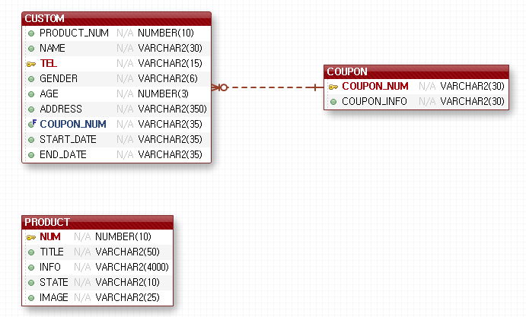
DB Modeling

Slide 14
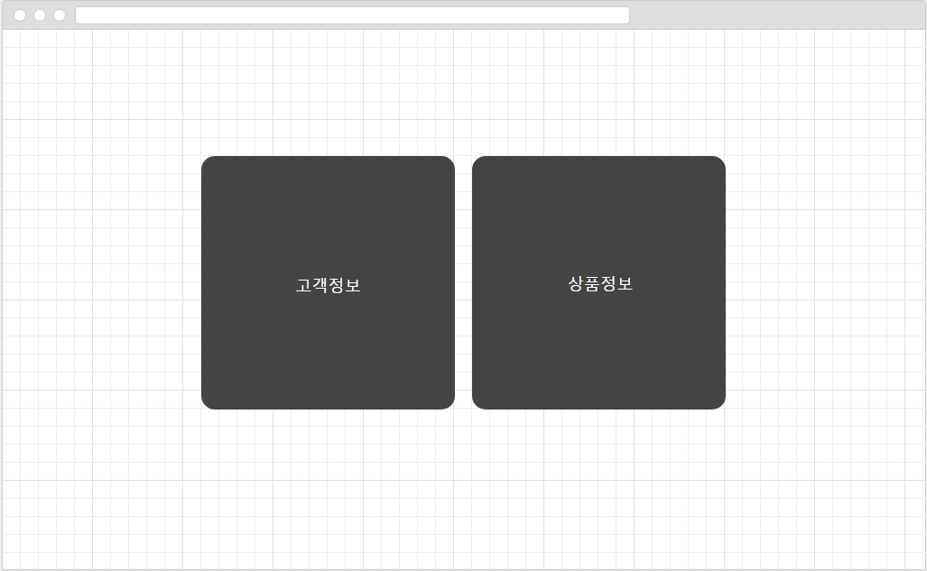
Main 화면 설계도

Slide 15
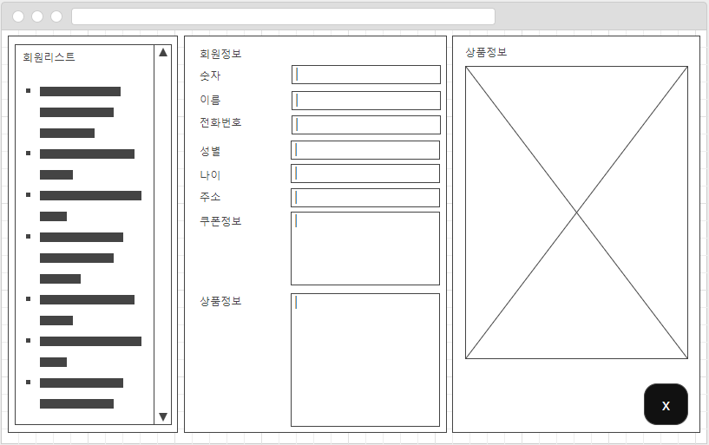
회원 화면 설계도

Slide 16
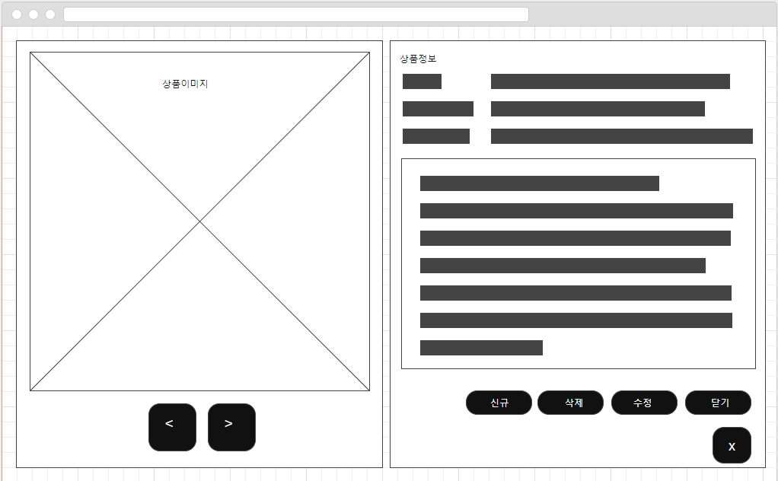
상품 화면 설계도

Slide 17
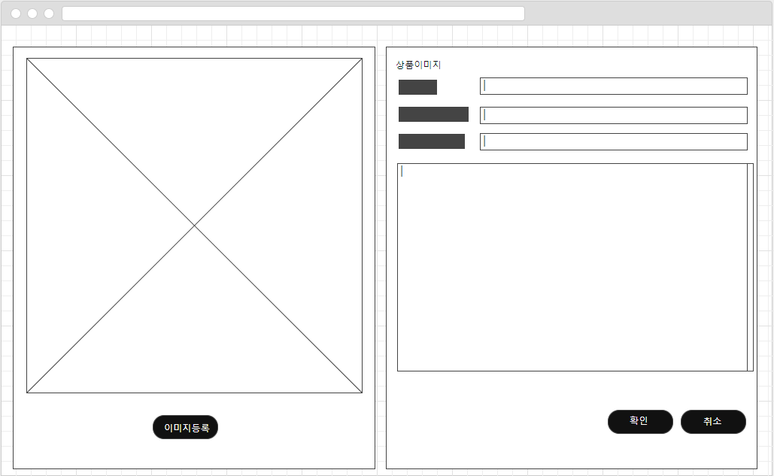
상품 등록 화면 설계도

Slide 18
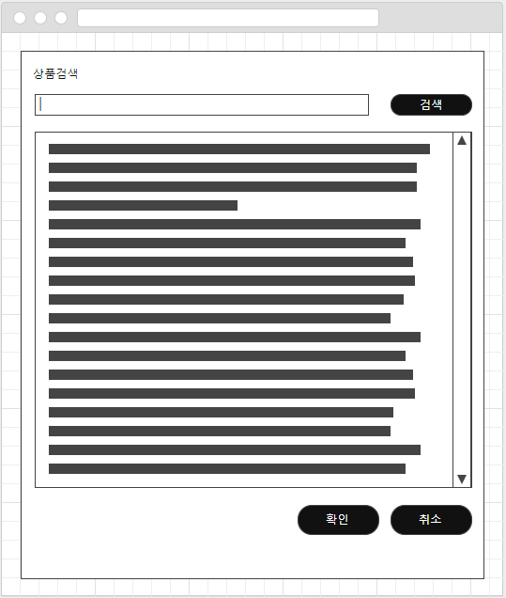
상품 검색 화면 설계도

Slide 19
기술 구현

Slide 20
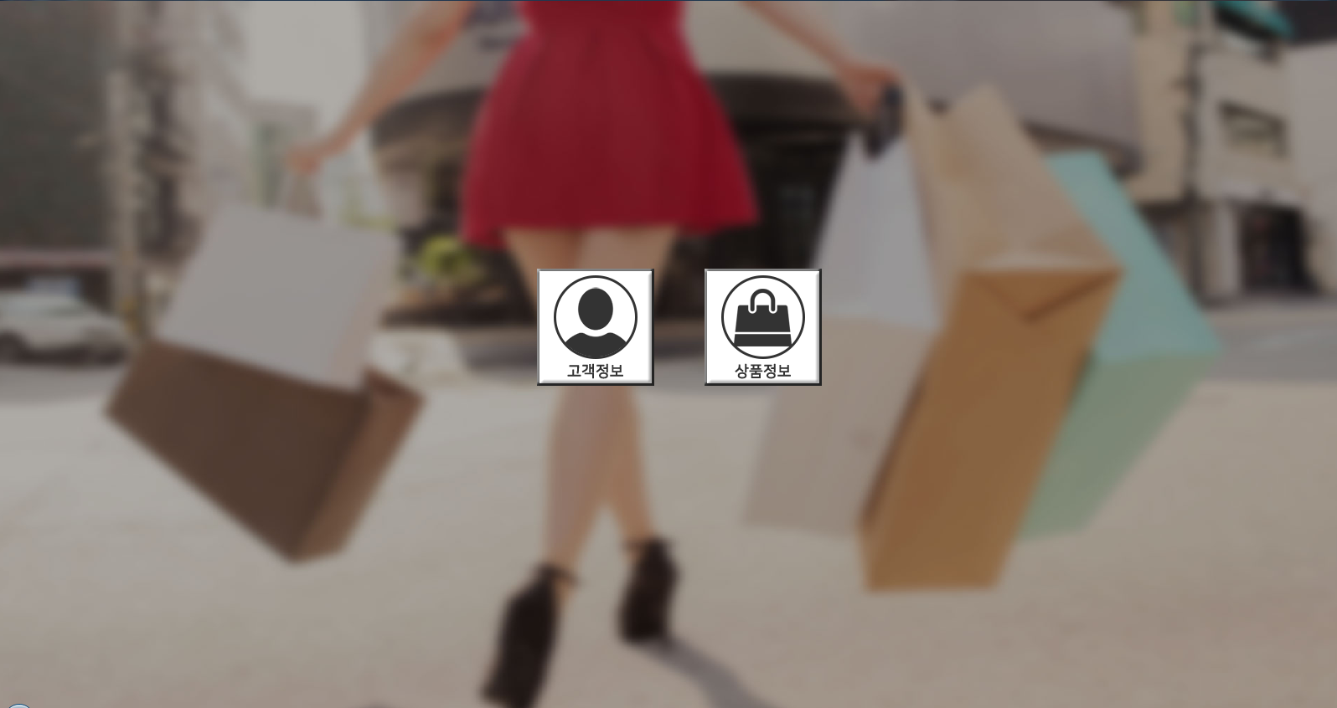
상품 추가 화면
명품 백 렌탈 프로젝트 영상 ←클릭

Slide 21
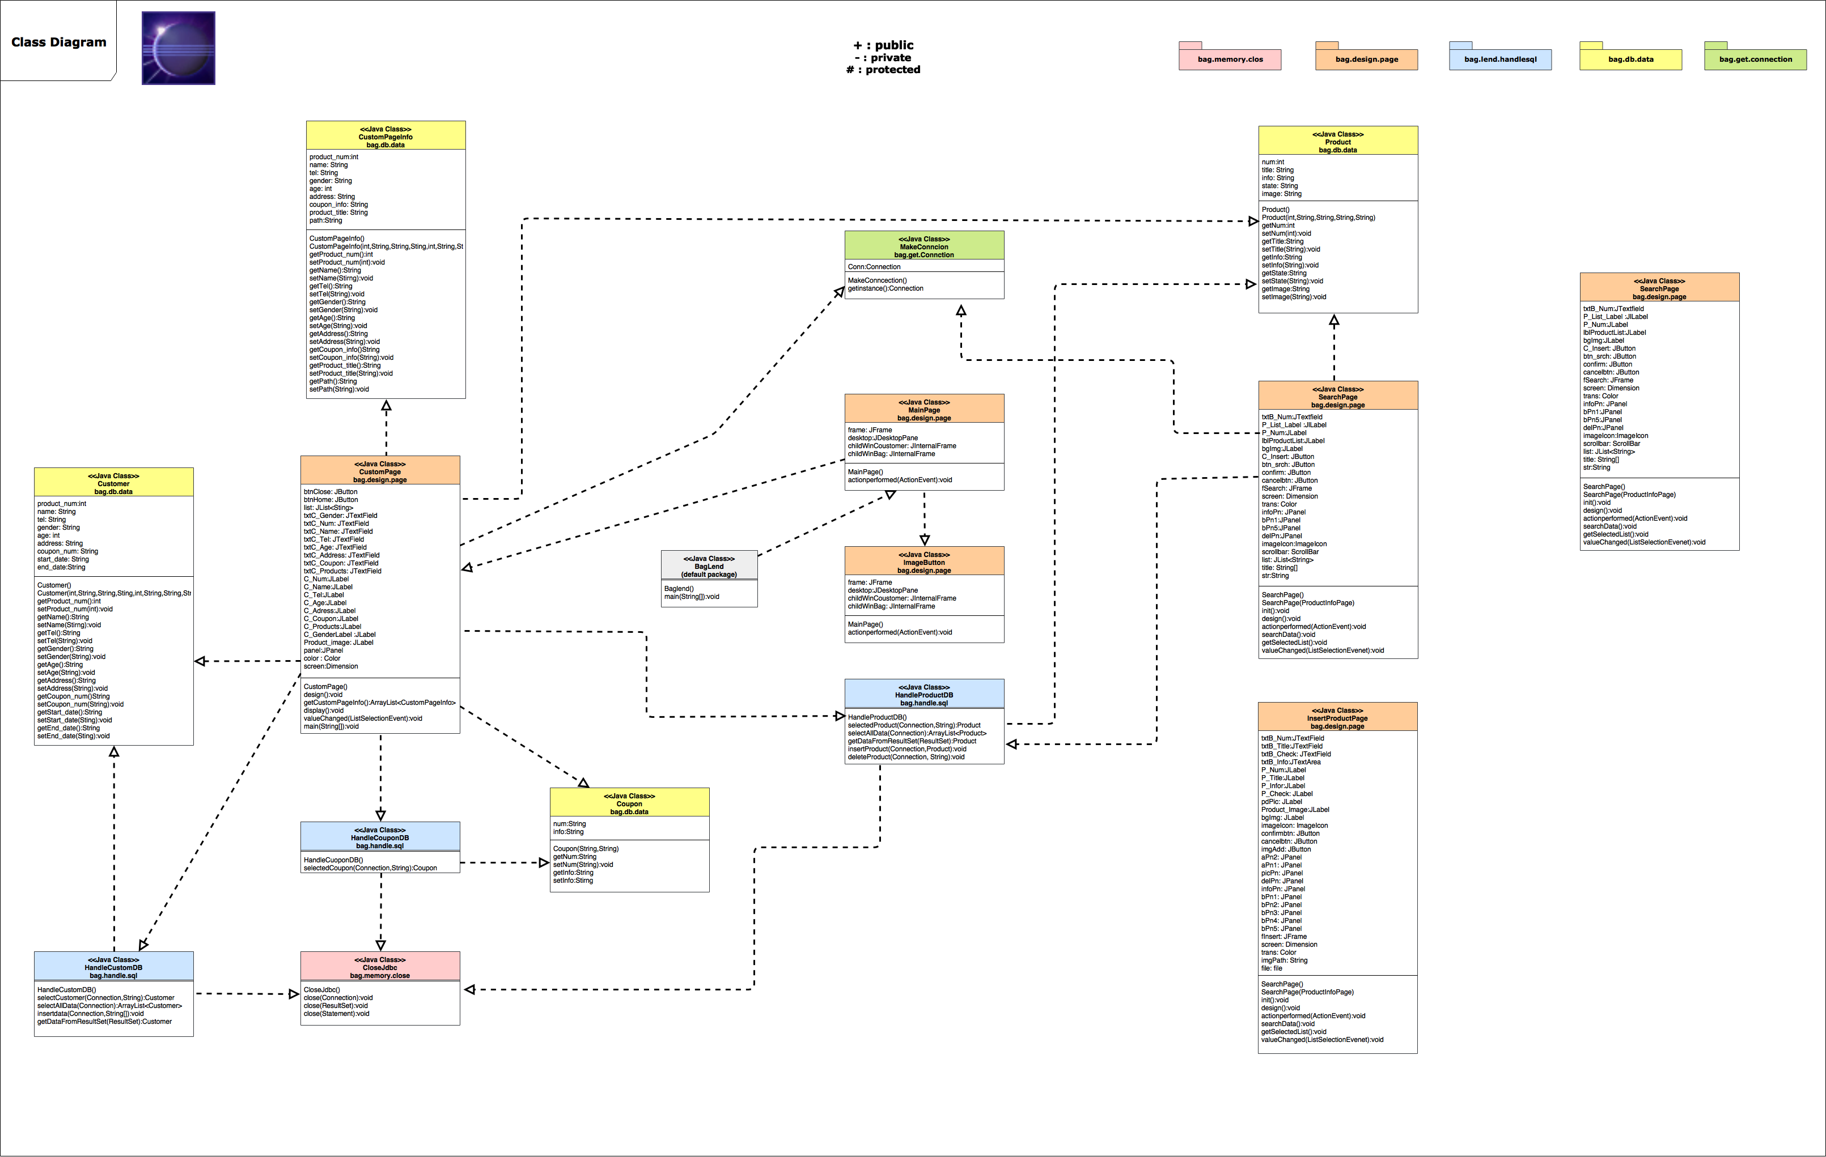
ClassDiagram

Slide 22
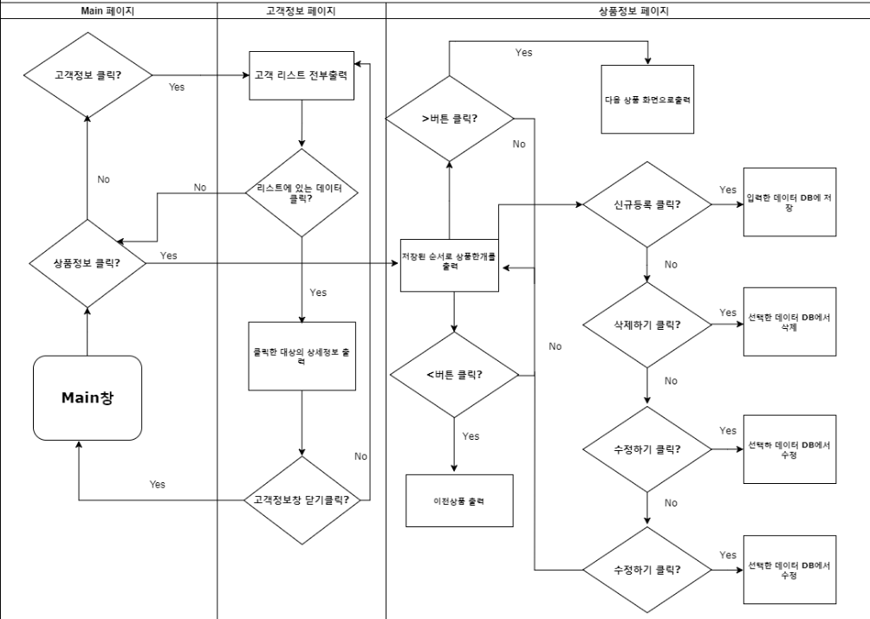
FlowChart

Slide 23
플러그인
&
라이브러리
http://www.oracle.com/technetwork/apps-tech/jdbc-112010-090769.html
http://www.objectaid.com/download

Slide 24
Thanks for Viewing & Reading

